Slide 1

三角函数的应用
朝阳区线上课堂·高一年级数学
北京市和平街第一中学 王 慧

Slide 2
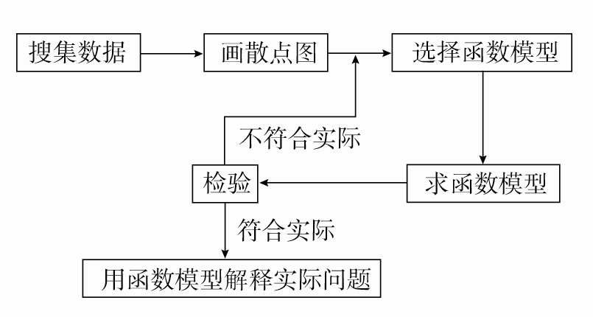
建立函数模型的一般步骤

Slide 3
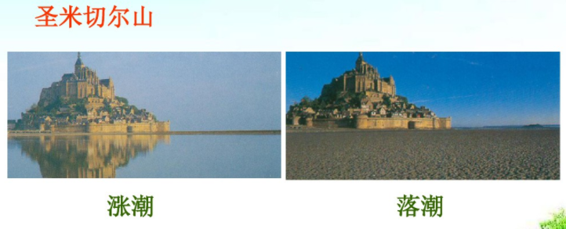
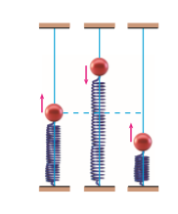
现实生活中存在大量具有周而复始、循环往复特点的周期运动变化现象，比如：潮汐现象、弹簧振子……如果某种变化着的现象具有周期性，那么就可以考虑借助三角函数来描述。本节通过几个具体实例，说明三角函数模型的简单应用.

Slide 4

某个弹簧振子（简称振子）在完成一次全振动的过程中，时间t(单位：s)与位移y(单位：mm)之间的对应数据如表5.7-1所示.试根据这些数据确定这个振子的位移关于时间的函数解析式.

Slide 5
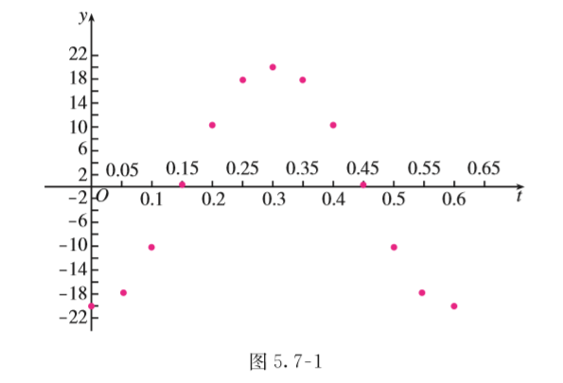
根据已知数据做出散点图：

Slide 6
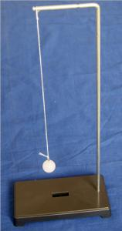
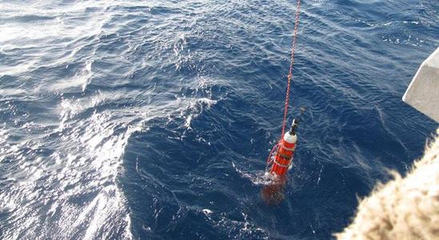
现实生活中存在大量类似弹簧振子的运动，如钟摆的摆动，水中浮标的上下浮动，琴弦的振动等等。这些都是物体在某一中心位置附近循环往复的运动.在物理学中，把物体受到的力（总是指向平衡位置）正比于它离开平衡位置的距离的运动称为“简谐运动”.

Slide 8
匀速圆周运动、简谐运动和交变电流都是理想化的运动变化现象，可以用三角函数型准确地描述它们的运动变化规律.

Slide 9
例题1

Slide 10
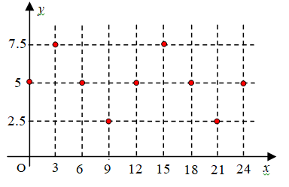
分析：1.根据数据，作出散点图

Slide 11
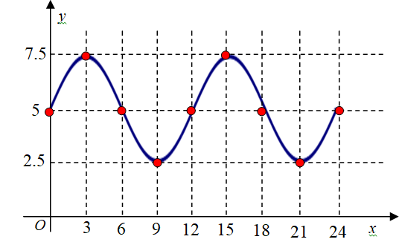
分析：2.用光滑曲线连接散点
跟我们所学过哪个函数类型非常的相像？

Slide 12
解：(1)
设时间为x,水深为y

Slide 13
分析：

Slide 14
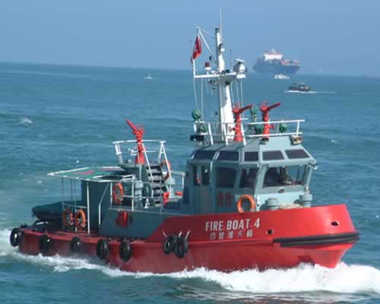
吃水深度
安全水深
安全间隙

Slide 15
y
7.5
A
B
C
D
5
2.5
x
O
3
6
9
12
15
18
21
24
x

Slide 16
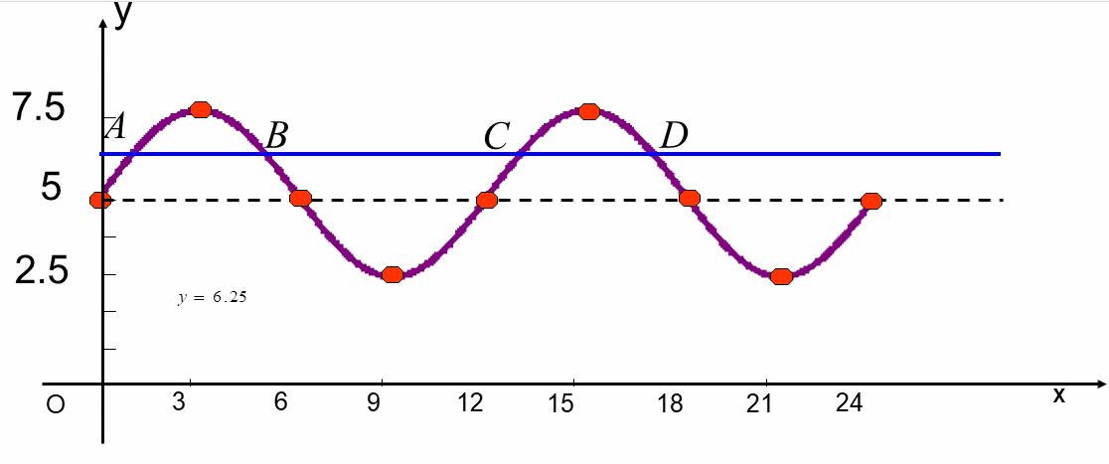

Slide 17
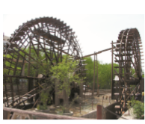
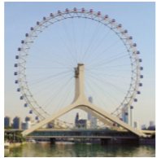

Slide 18
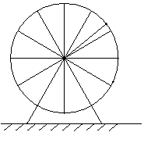
例2
P
O
M

Slide 19
y
P
10
O
x
H
M
如图建立直角坐标系.

Slide 20
y
P
10
O
x
H
M

Slide 21
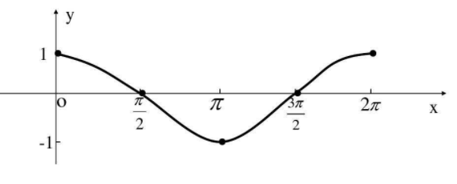
y
P
O
x
M

Slide 22
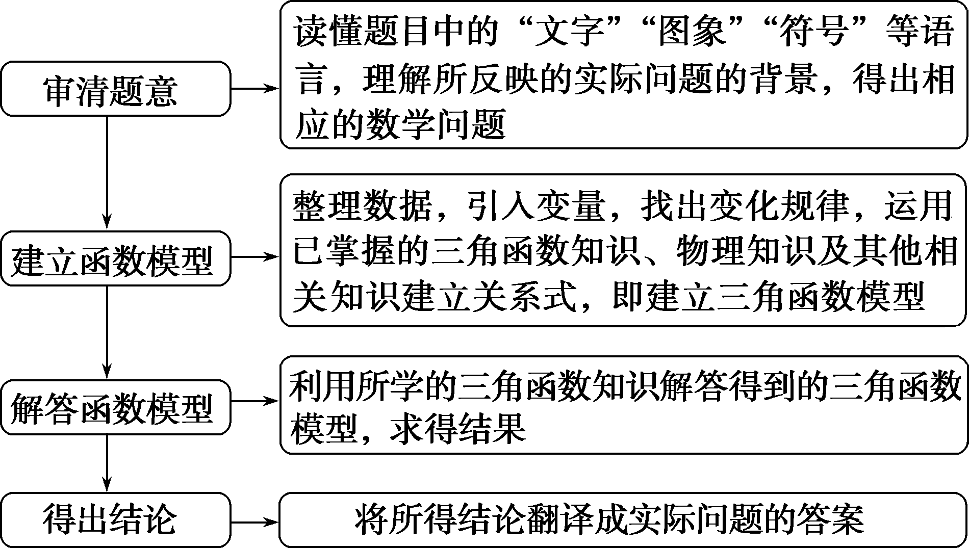
三角函数的应用—小结

Slide 23

谢谢您的观看
北京市朝阳区教育研究中心 制作

